Slide 1
ImageViewer
汇报人：杨明鑫 李志恒 寇灿

Slide 2
作品简介
图片浏览器是一个基于Qt Quick的桌面应用程序，提供图片查看、编辑、管理和标注功能。

Slide 3
功能阐述
图片编辑操作：
  图片旋转、图片翻转、图片缩放、图片裁剪、图片拖拽
文件管理操作：
  文件重命名、文件删除、文件移动、图片文件元数据显示
浏览模式：
  单图/多图浏览模式切换、幻灯片播放、全屏查看
文件目录树：
  用户通过点击目录树，浏览器自动加载当前目录的所有图片

Slide 4

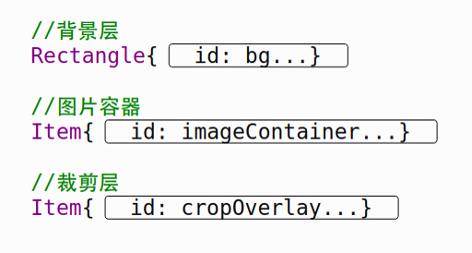
作品实现
核心组建：Imager
寇灿
Imager组件由一个超大的Item父组件构成
里面包含了几个子对象：
  ·id为bg的Rectangle对象作为背景，可设置透明度、背景颜色等;
  ·一个id为imageContainer的Item组建：Image作为其子对象，充满imageContainer,通过对imageContainer的一系列属性的设置即可实现对Image的操作（旋转、翻转、缩放、拖拽等）
  ·一个id为cropOverlay的裁剪层，包含一个半透明罩和一个裁剪框，达到选择裁剪区域的视觉效果
  ·一个canvas对象捕获裁剪区域

Slide 5
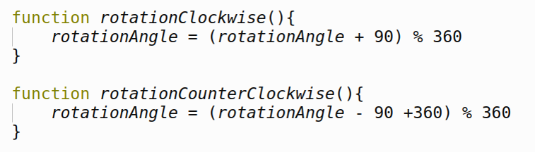
作品实现
核心组建：Imager
寇灿
1.图片旋转
基本思路：通过修改rotationAngle来修改图片容器的rotation属性的属性值，实现图片顺时针和逆时针旋转

Slide 6
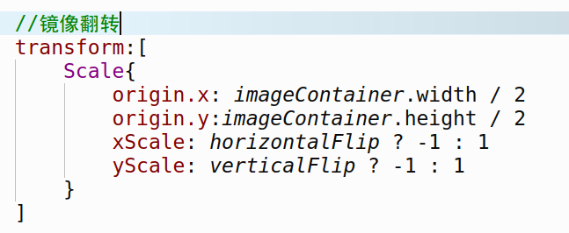
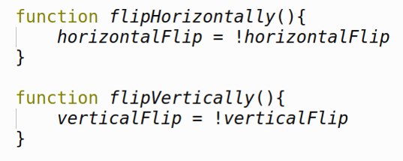
作品实现
核心组建：Imager
寇灿
2.图片翻转
基本思路：scale属性值从-1到1的来回切换，实现翻转的效果：
xScale：水平缩放因子。设置为1表示不缩放，设置为-1表示水平镜像翻转。
yScale：垂直缩放因子。设置为1表示不缩放，设置为-1表示垂直镜像翻转。

Slide 7

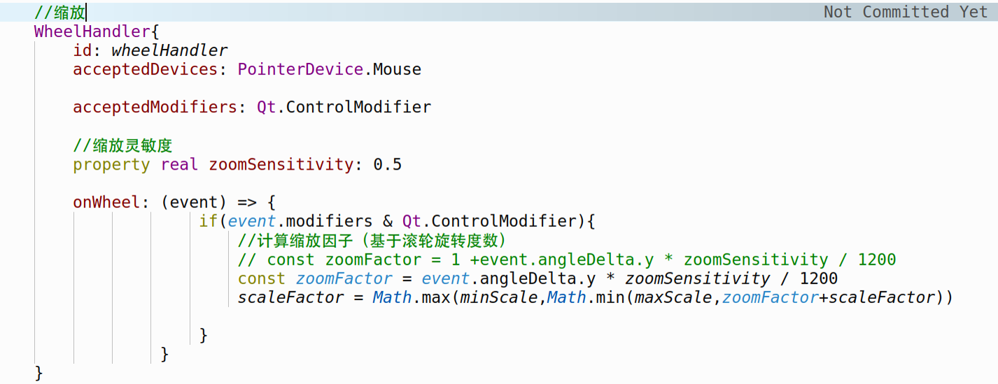
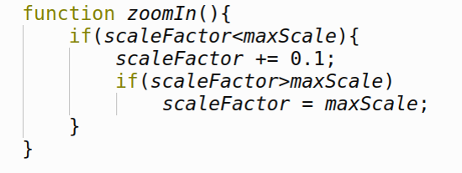
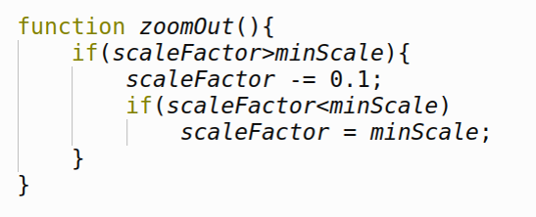
作品实现
寇灿
核心组建：Imager
3.图片缩放
基本思路：通过修改scaleFactor来修改图片容器的scale属性的属性值，实现图片放大和缩小：

Slide 8
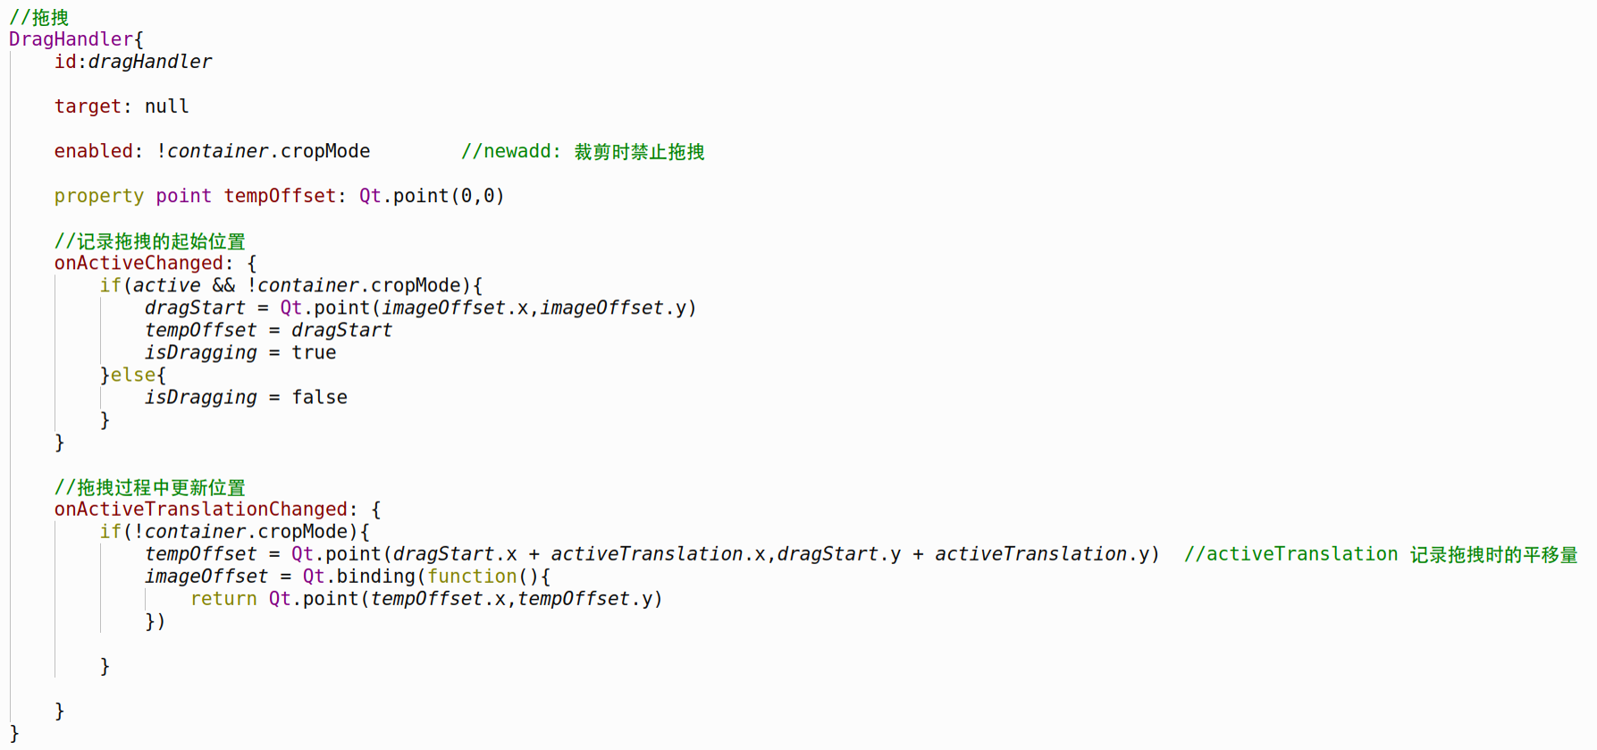
作品实现
寇灿
核心组建：Imager
4.图片拖拽
基本思路：通过修改imageOffset来修改图片容器的x,y属性的属性值，实现图片拖拽功能：

Slide 9
作品实现
核心组建：Imager
杨明鑫&&寇灿
5.图片裁剪
基本思路：通过裁剪框确定裁剪的位置，通过cropImage计算出裁剪的范围，并通过canvas捕获裁剪区域的图像：

Slide 10
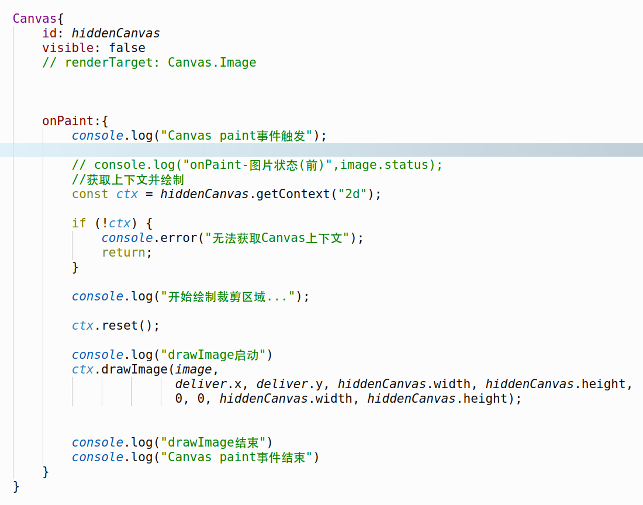
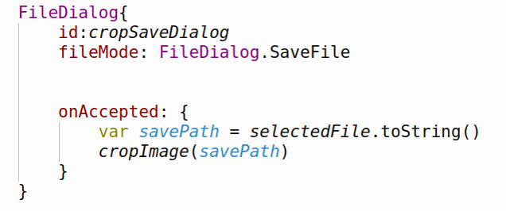
作品实现
杨明鑫&&寇灿
核心组建：Imager
5.图片裁剪
5.1：canvas

Slide 11
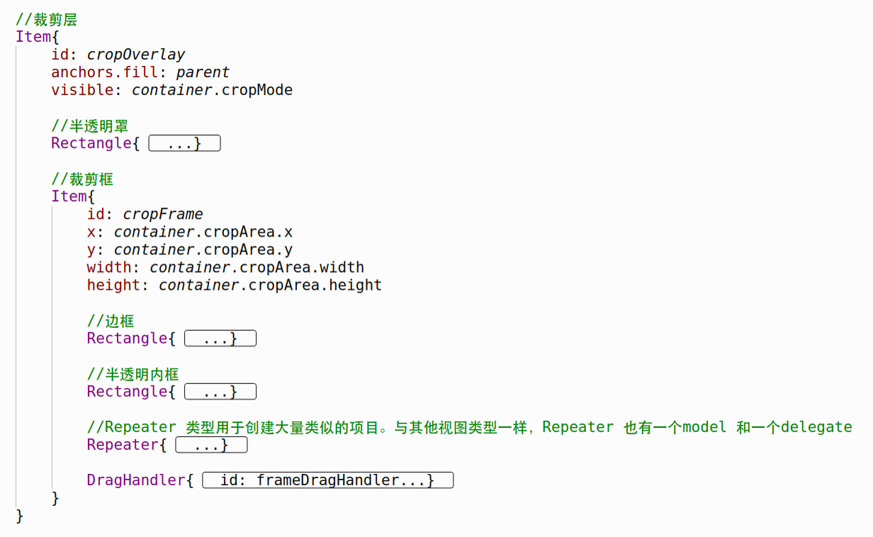
作品实现
核心组建：Imager
杨明鑫&&寇灿
5.图片裁剪
5.2：裁剪层

Slide 12
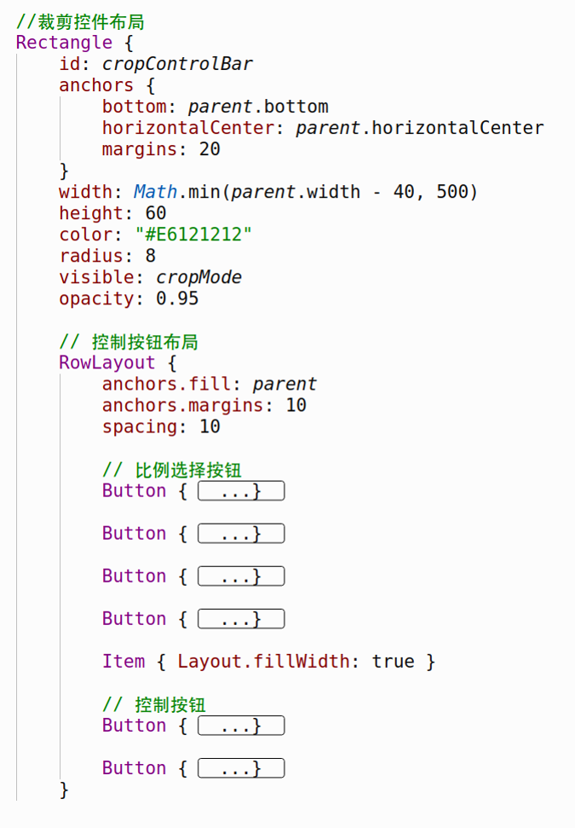
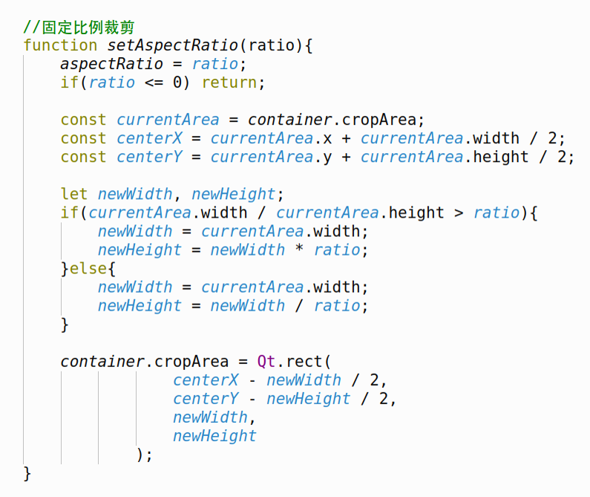
作品实现
核心组建：Imager
杨明鑫&&寇灿
5.图片裁剪
5.3：裁剪布局&&固定比例裁剪

Slide 13
难点
Property binding ，在js里面赋值要用Qt.bindding,否则会解除绑定，出现问题
时序问题：
grabToImage() 回调执行时，saveDialog 可能尚未创建
grabToIamge异步操作导致赋值后立即被覆盖
坐标计算

Slide 14
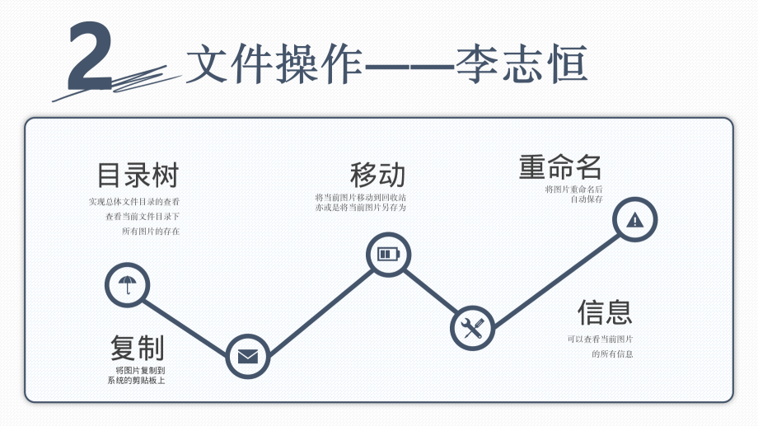

Slide 15
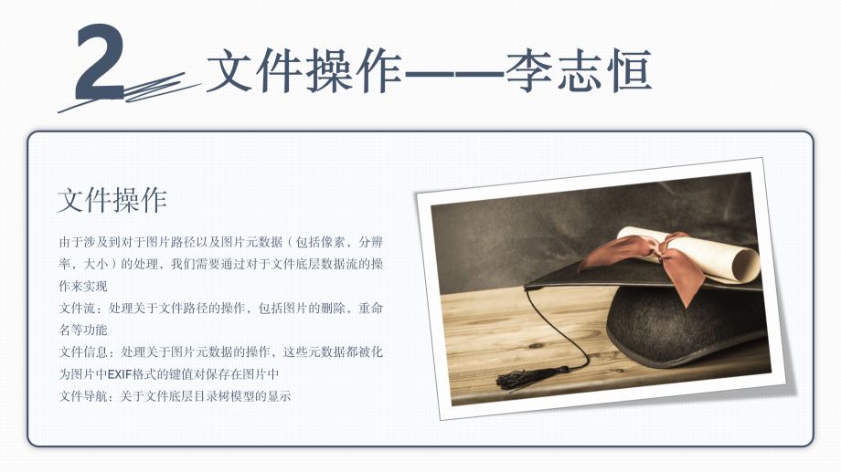

Slide 16
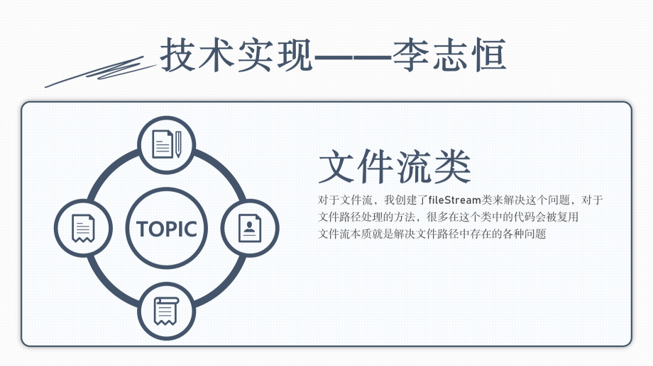

Slide 17


Slide 18
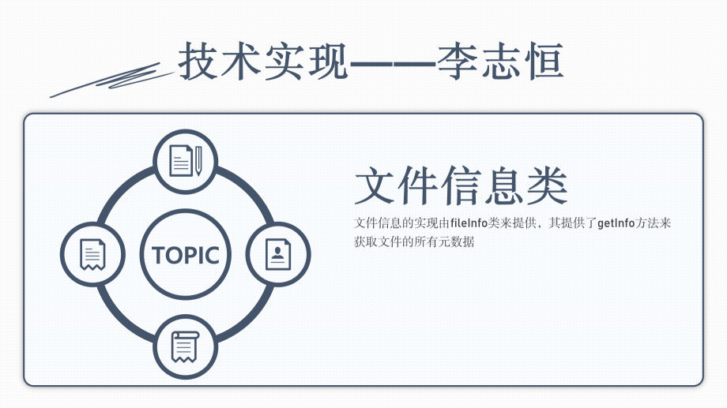

Slide 19
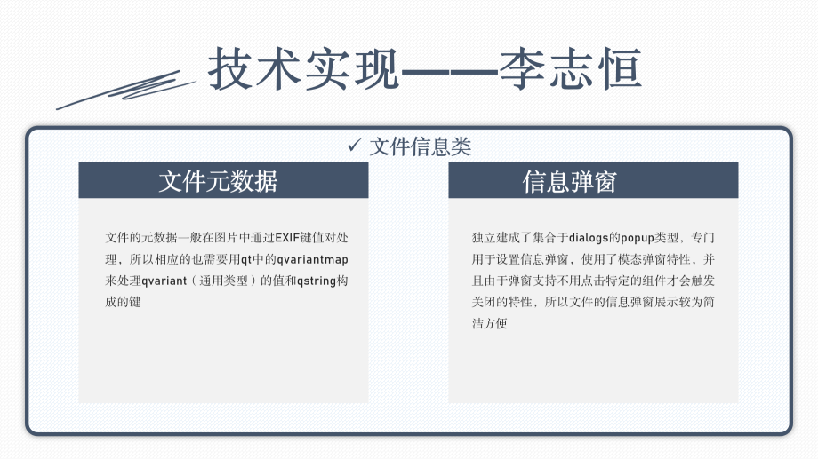

Slide 20
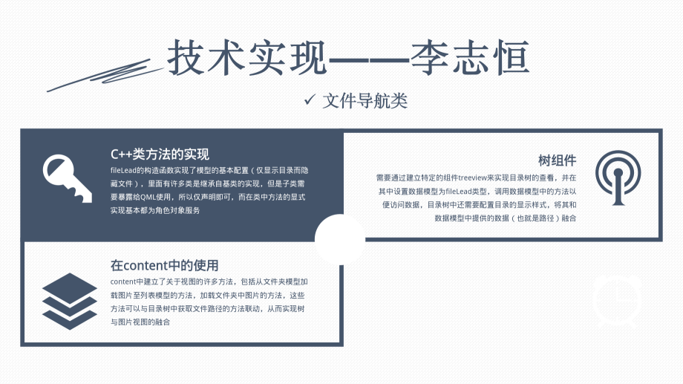

Slide 21
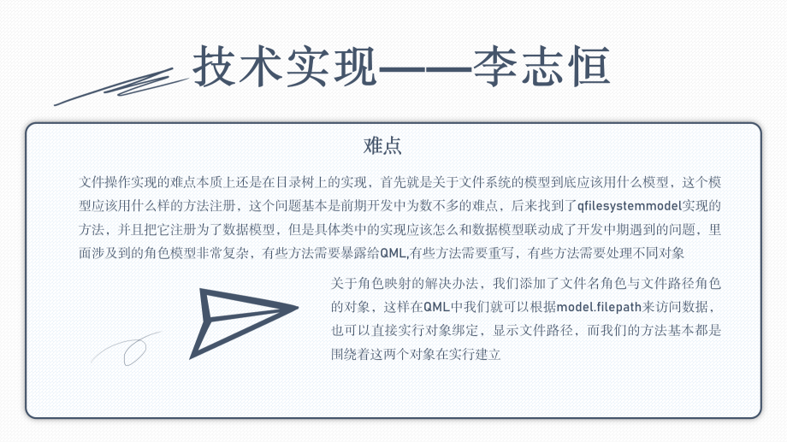

Slide 22
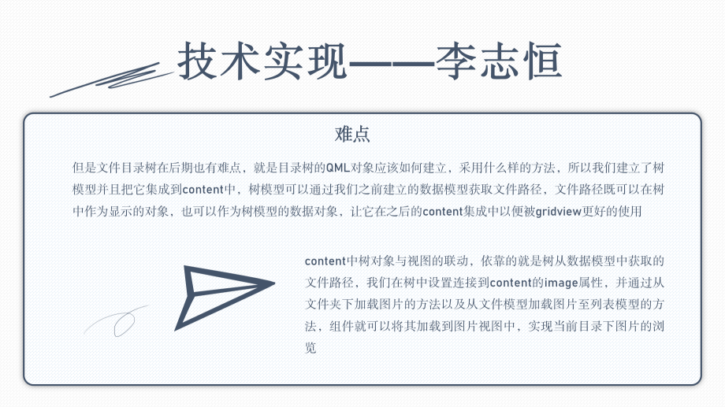

Slide 23
心得体会
在本次项目中，我们初步掌握了协同开发的能力，学会熟练运用git版本控制并与github联动，开启远程的协同开发，并学会了管理不同版本，不同分支以及处理开发冲突的解决措施
在本次项目中我们对于基于qt开发中QML的各种特性有了更深入的理解，学会熟练运用各种组件以及获取所需要的属性，对于应用中前端的开发有了新的认识
深刻体会了声明式UI开发的高效性：通过ListView+Image、property bindding等，使用QML构建图片浏览器界面让我们感受到声明式编程的高效性
异步操作的深刻教训：在实现图片保存功能是踩了异步操作的大坑，掌握了异步工作流设计的正确模式应该是：1.用户触发路径选择2.路径确认后再执行异步捕获3.在回调函数中即时保存
本次项目是我们第一个软件，也是第一次软件开发，我们对于软件的部署开发有了初步理解，学会了如何能够开发出一个具有完整功能的，较为成熟的桌面应用软件

Slide 24
感谢聆听！
杨明鑫 李志恒 寇灿 小组

